Slide 1
Experimente mit der App
MechanikZ
(Android und iOS)
Dr. Markus Ziegler
17.09.2017

Slide 2
Download und Erweiterungen
  Links zum Download der kostenlosen App MechanikZ:
  www.spaichinger-schallpegelmesser.de
  Weitere Experimente und Aktualisierungen der hier vorgestellten Experimente finden Sie unter:
  www.spaichinger-schallpegelmesser.de

Slide 3
Inhaltsübersicht
  Besonderheiten der App MechanikZ
  Beispiel: freier Fall
  Beispiel: Fahrradfahrt in der Aula
  Beispiel: Fahrradfahrt auf einer Straße (schiefe Ebene)
  Beispiel: Fahrt eines ferngesteuerten Spielzeugautos
  Beispiel: Rollreibung Skateboard und Fahrbahnwagen
  Beispiel: Vertikales Federpendel und Tangenteneinblendung

Slide 4
Besonderheiten von MechanikZ
Nutzt Beschleunigungssensor und Gyroskop
Optionen:
  Beschleunigung mit Gravitation
  Beschleunigung ohne Gravitation (auf schiefer Ebene)
3D-Vektordarstellung von Beschleunigung und Kraft
Schaubilder für:
  ax(t), ay(t), az(t), a(t)
  Fx(t), Fy(t), Fz(t), F(t)
  vx(t), vy(t), vz(t), v(t)
  px(t), py(t), pz(t), p(t)
  sx(t), sy(t), sz(t), s(t)
  ωx(t), ωy(t), ωz(t), ω(t)

Slide 5
Besonderheiten von MechanikZ
Funktionsfit: Polynome 0. bis 4. Grades und Sinusfunktion
Tangenten können in Fitschaubilder eingeblendet werden
Reibung modellieren (Parameter fitten, DGL lösen)
Tiefpassfilter (auch nach der Messung noch anpassbar)
Effektive Kalibrierung des Beschleunigungssensors:
  Skalierungsfehler
  Nullpunktverschiebung
  Nichtorthogonalität der Achsen des Beschleunigungssensor
Android und iOS
Kostenlos, ohne Werbung, keine Übermittlung von Daten
Einfache und schnelle Messung und Auswertung ohne Notwendigkeit von Export/Import

Slide 6
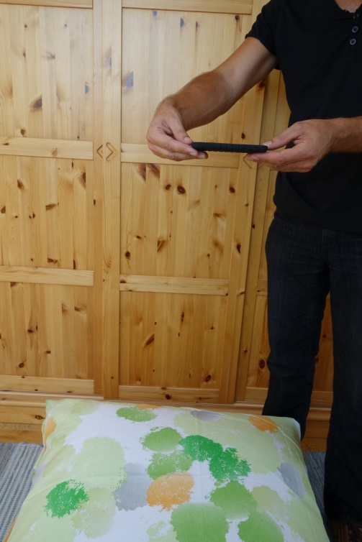
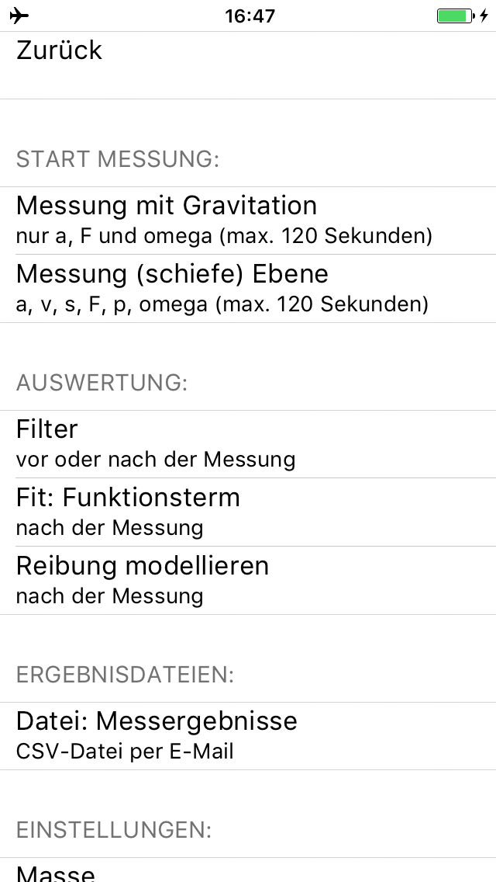
Ist freier Fall gleichmäßig beschleunigt?
Smartphone möglichst waagerecht halten

Slide 7
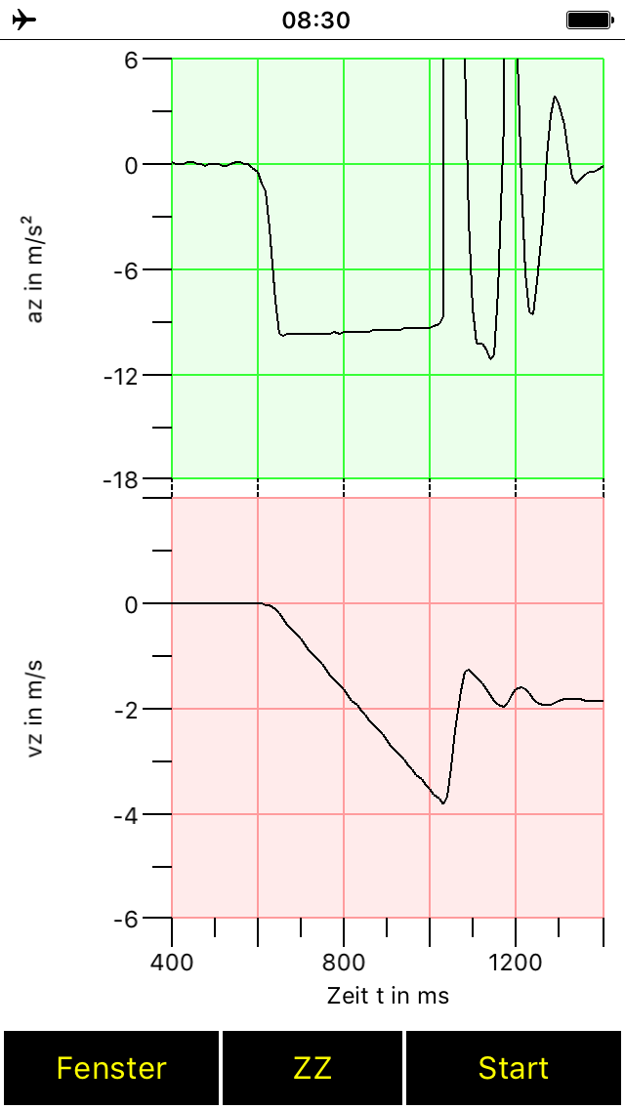
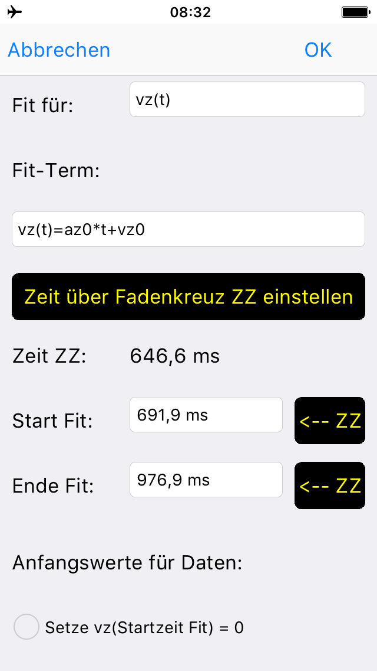
Ist freier Fall gleichmäßig beschleunigt?

Slide 8
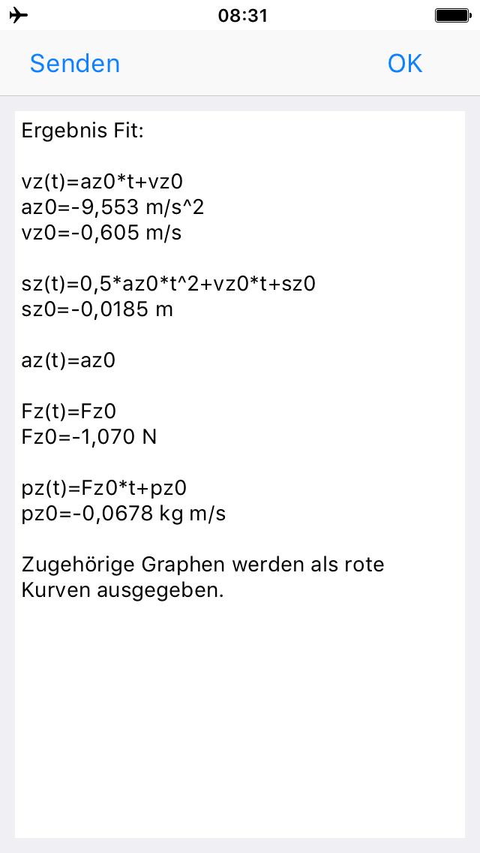
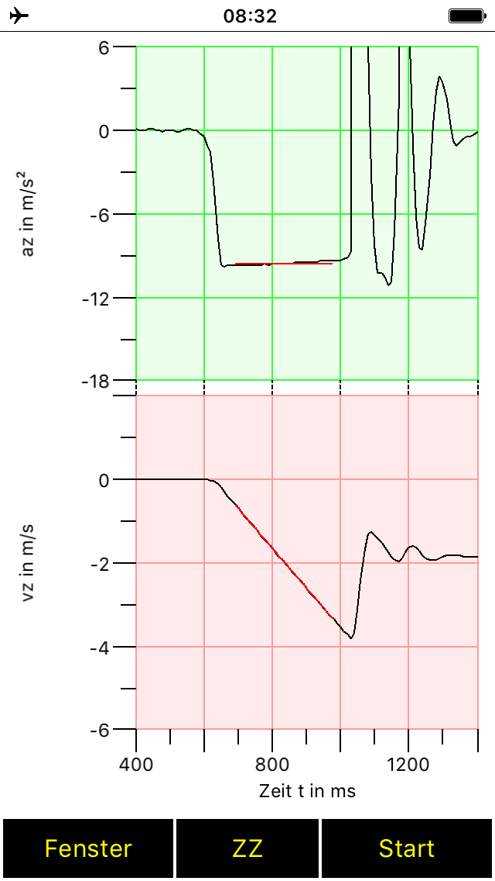
Ist freier Fall gleichmäßig beschleunigt?

Slide 9
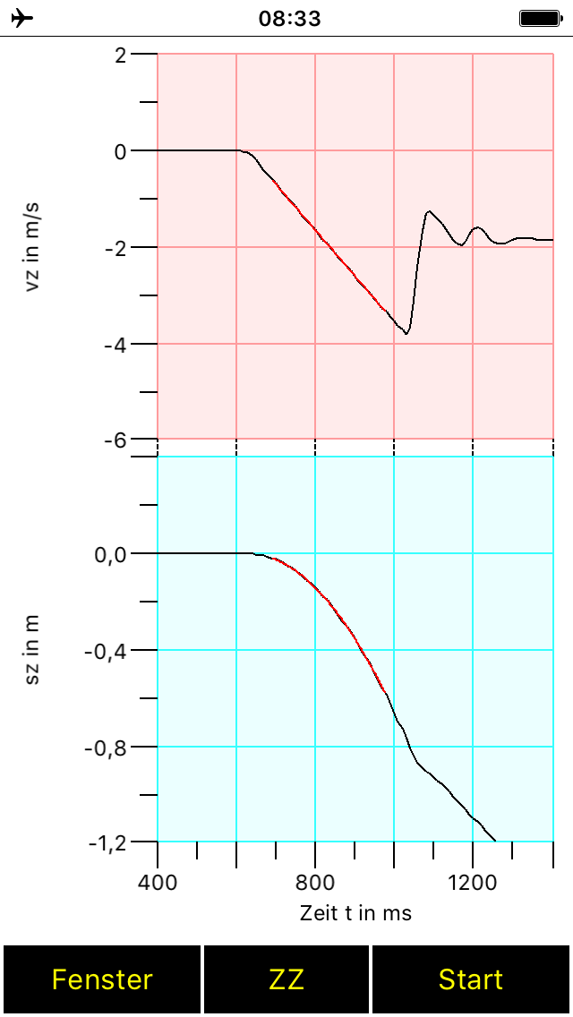
Ist freier Fall gleichmäßig beschleunigt?

Slide 10
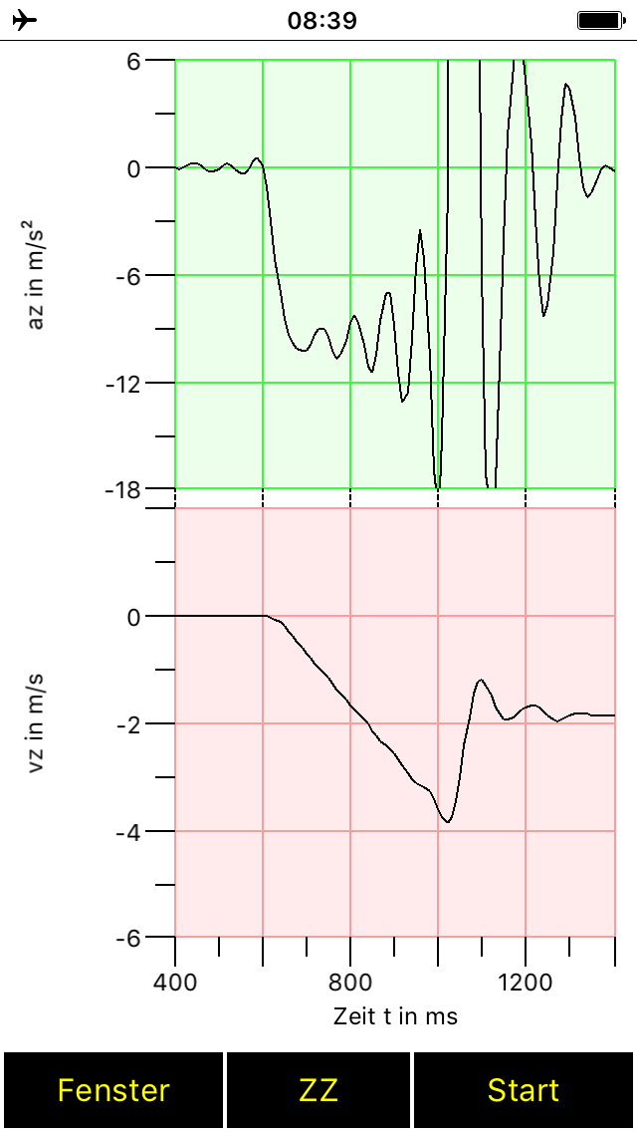
Filtereinstellung bei freiem Fall?
Ohne Filter:
Mit Filter 68%:
Kein Filter bei starken Beschleunigungsänderungen!

Slide 11
Fahrradfahrt in der Aula
  Aufgabe 1: Skizzieren Sie das a(t), s(t) und v(t)-Diagramm einer geradlinigen Fahrradfahrt in der Aula. Hierbei soll das Fahrrad zunächst ca. 20 m beschleunigt werden, anschließend ca. 20 m ohne Antrieb weiterrollen und schließlich bis zum Stillstand abgebremst werden.
  Aufgabe 2: Überprüfen Sie die Diagramme durch ein Experiment. Materialien: Fahrrad, Smartphone mit App MechanikZ und eine geeignete Halterung für das Smartphone
  Aufgabe 3: Bestimmen Sie aus den Messdaten näherungsweise den Rollwiderstand

Slide 12
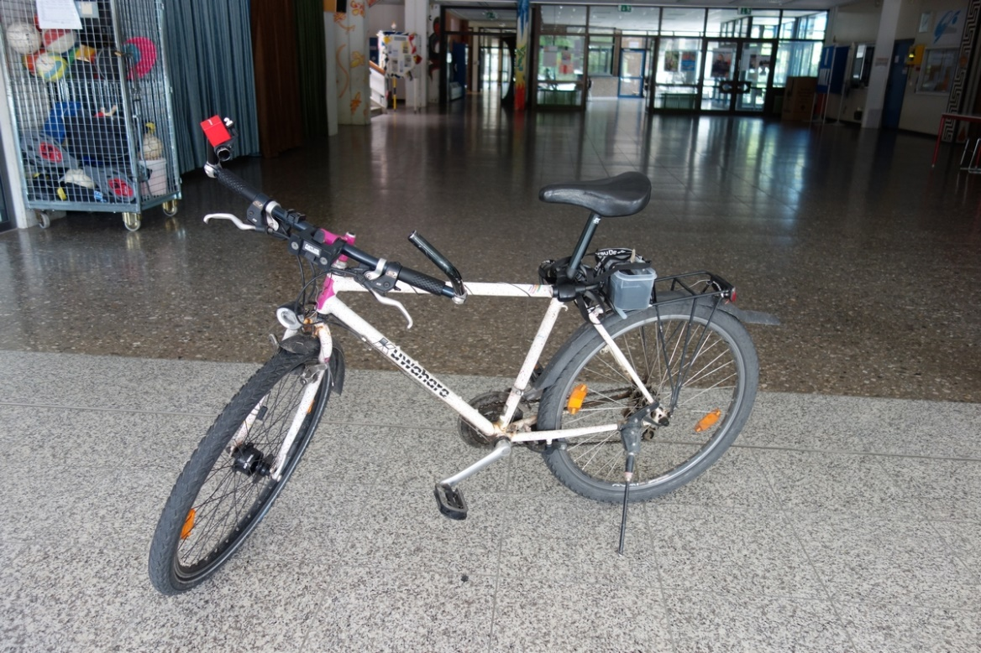
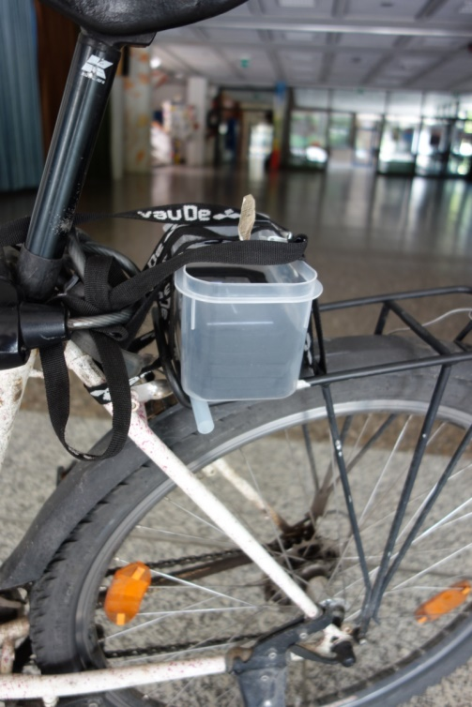
Fahrradfahrt in der Aula
Smartphone:
x-Achse in Fahrtrichtung
gepolstert (z.B. Moosgummi)

Slide 13
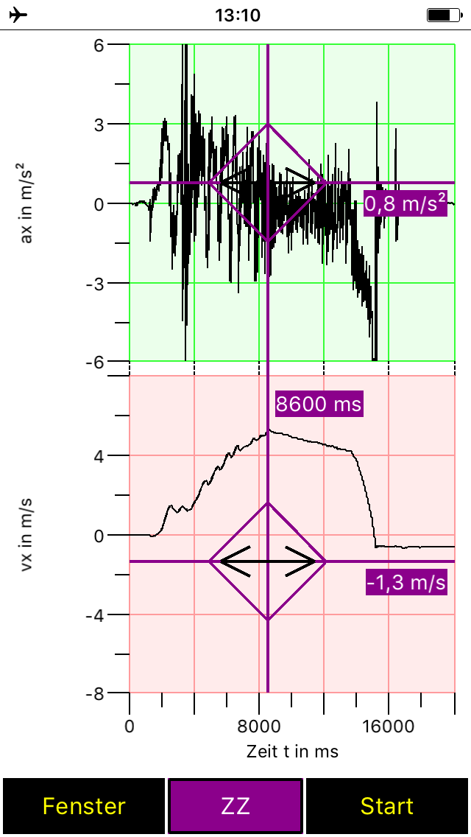
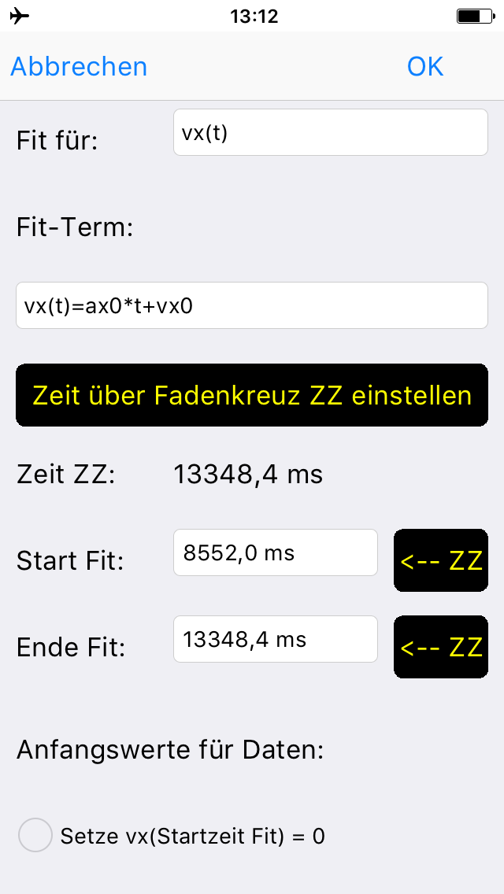
Fahrradfahrt in der Aula

Slide 14
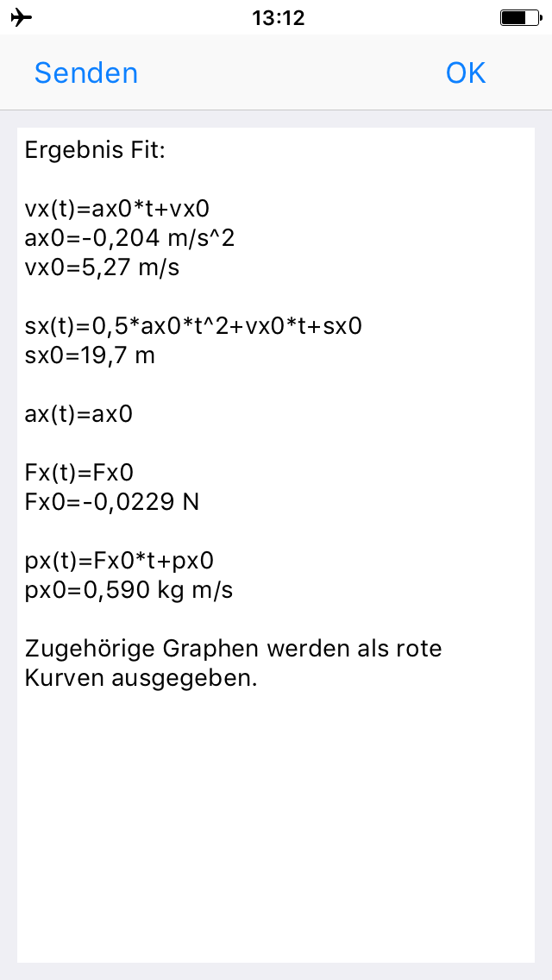
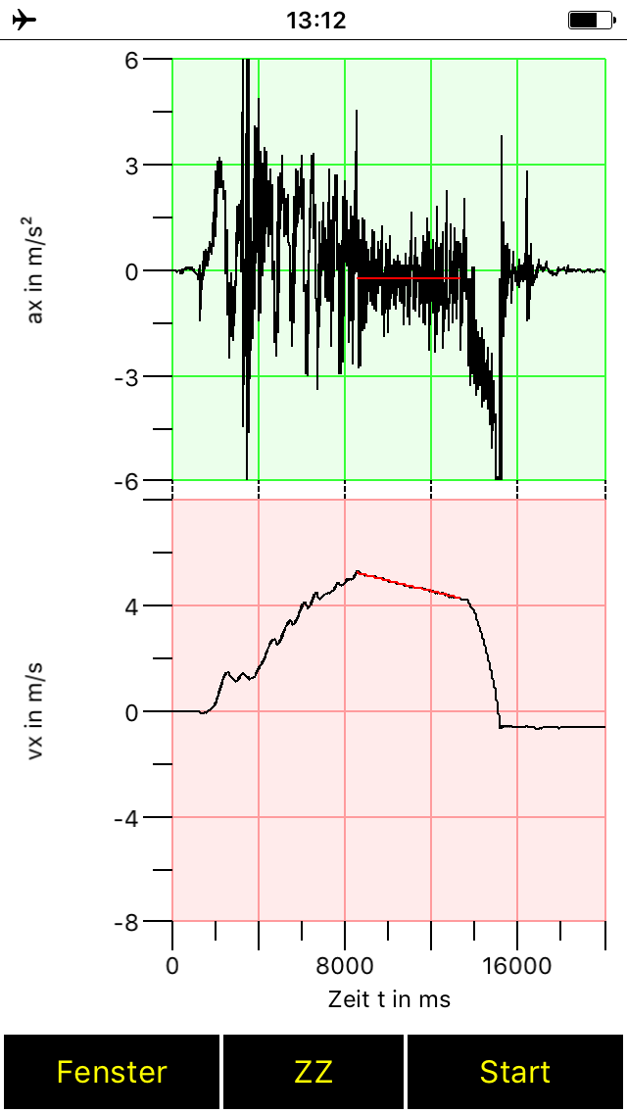
Fahrradfahrt in der Aula

Slide 15
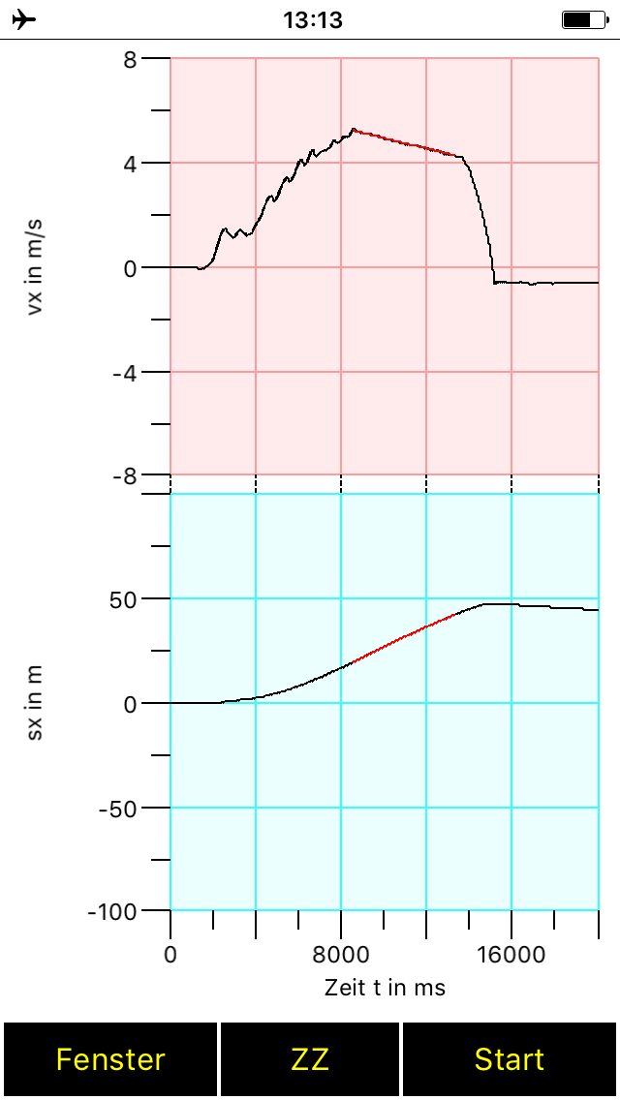
Fahrradfahrt in der Aula

Slide 16
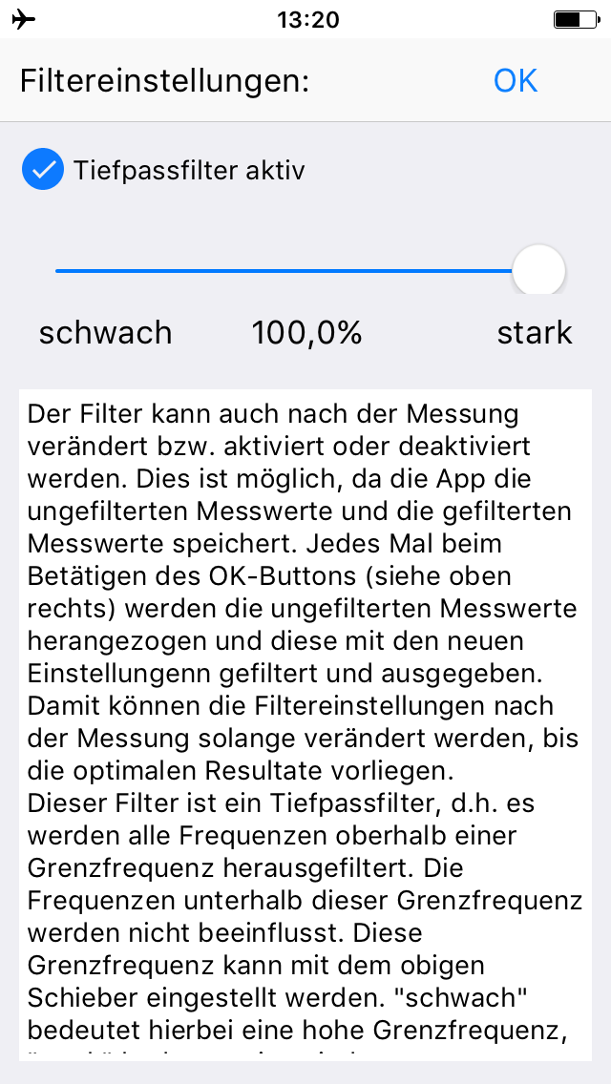
Fahrradfahrt in der Aula: Filter?
Minimierung der Vibrationen in ax(t)

Slide 17
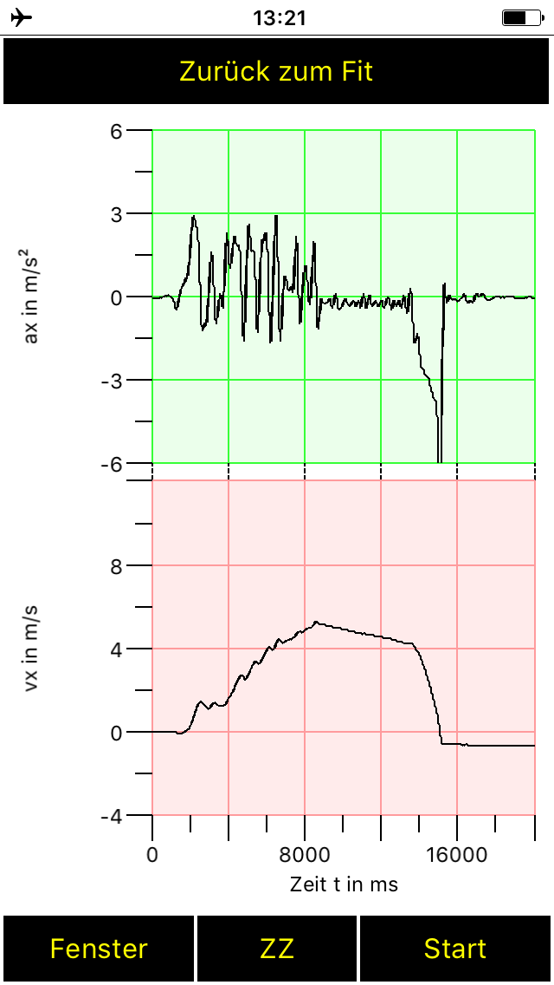
Fahrradfahrt in der Aula: Filter?
Mit Filter 68%:
Mit Filter 100%:
Filter nützlich bei Vibrationen!

Slide 18
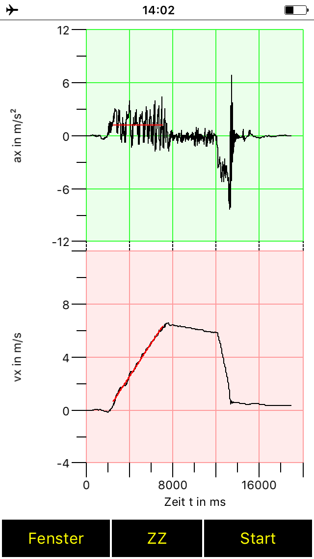
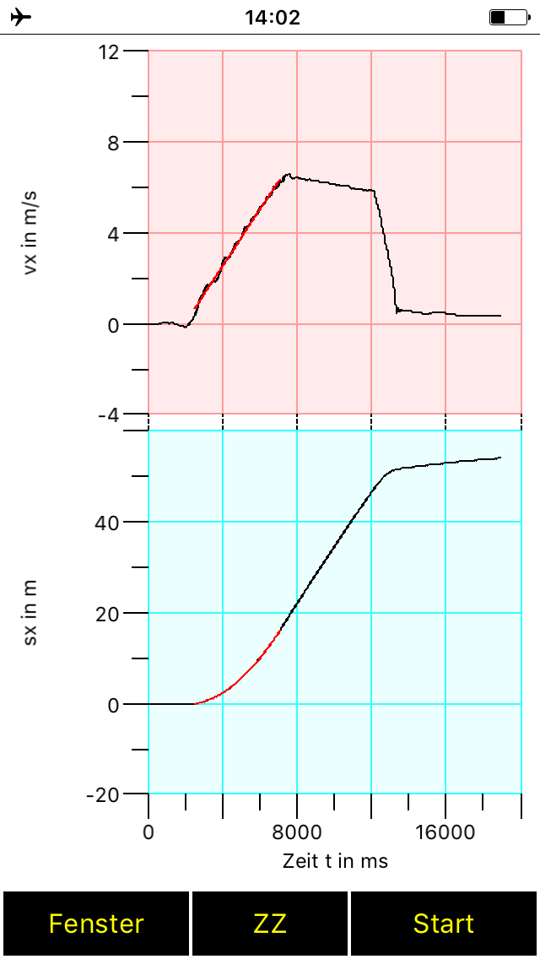
Fahrradfahrt in der Aula

Slide 19
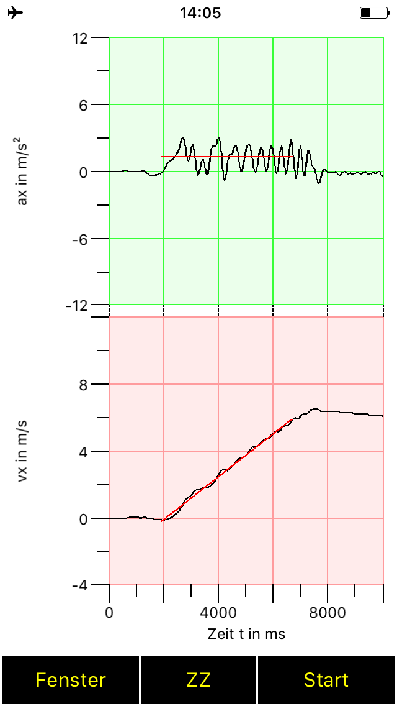
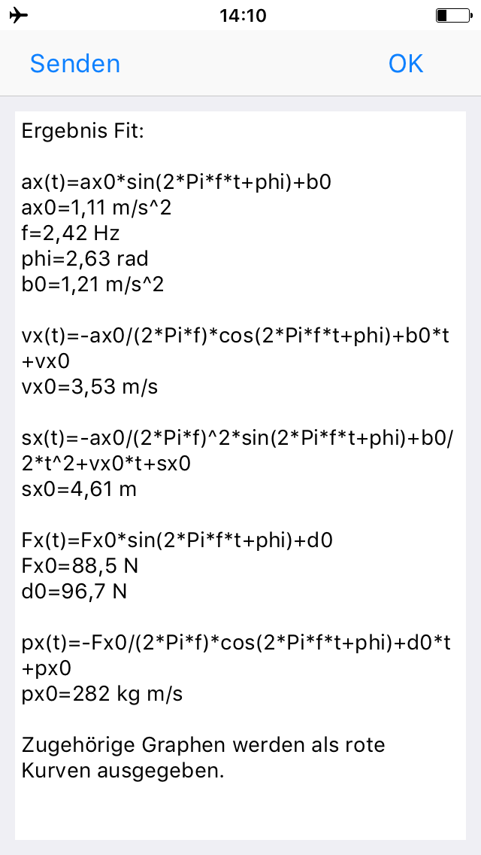
Fahrradfahrt in der Aula
Näherungsweise sinusförmige Beschleunigung durch
sich änderndes Drehmoment beim Treten:

Slide 20
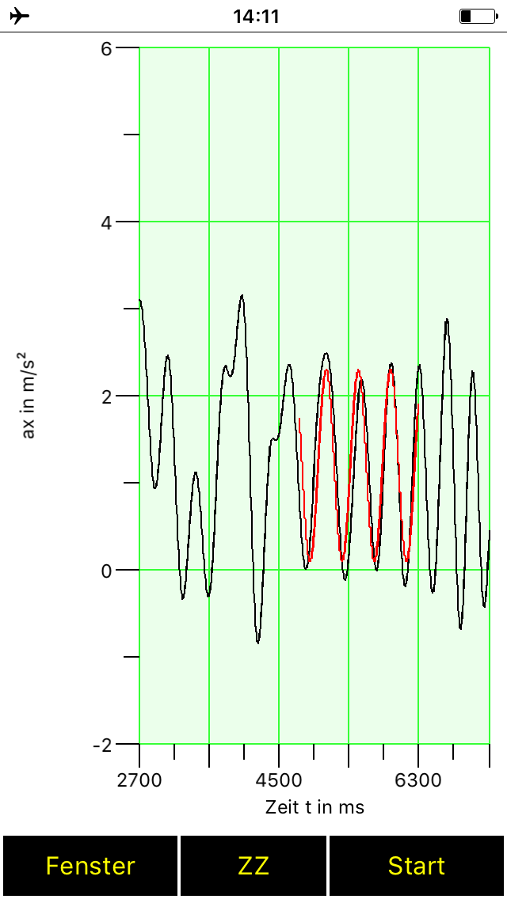
Fahrradfahrt in der Aula
Näherungsweise sinusförmige Beschleunigung durch
sich änderndes Drehmoment beim Treten:
Tretfrequenz = f/2 = 1,21 Hz

Slide 21
Fahrradfahrt auf schiefer Ebene
  Aufgabe 1: Skizzieren Sie das a(t), s(t) und v(t)-Diagramm einer geradlinigen Fahrradfahrt auf einer Straße, die näherungsweise eine schiefe Ebene ist. Hierbei soll das Fahrrad vom Stillstand aus ohne Antrieb den Berg hinunter rollen.
  Aufgabe 2: Überprüfen Sie die Diagramme durch ein Experiment. Materialien: Fahrrad, Smartphone mit App MechanikZ und eine geeignete Halterung für das Smartphone

Slide 22
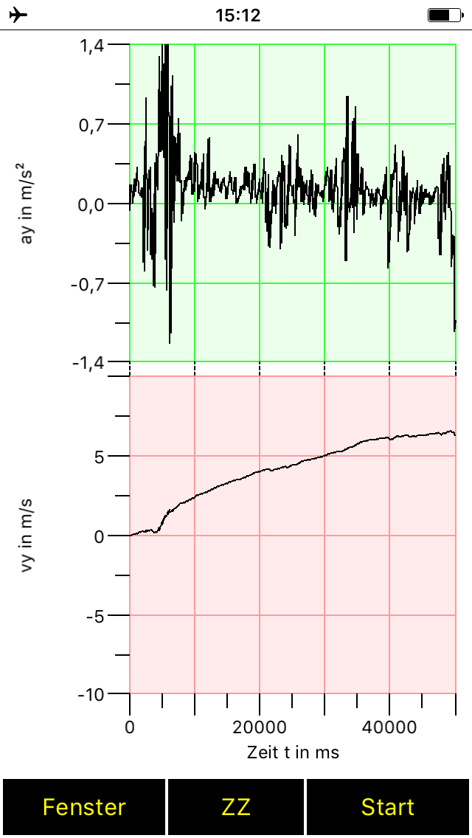
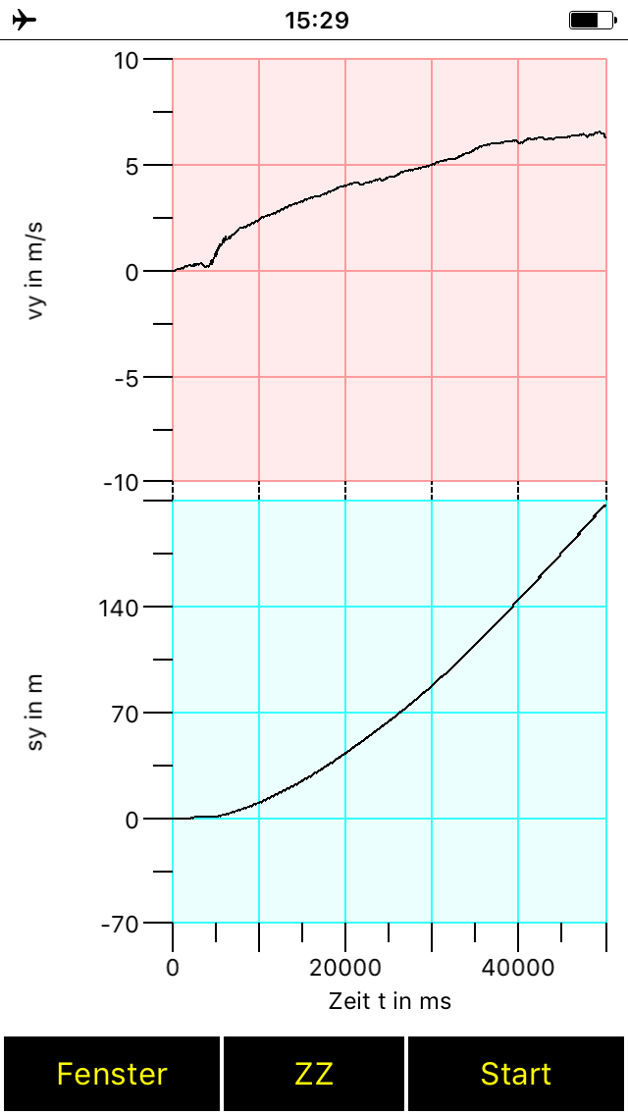
Fahrradfahrt auf schiefer Ebene

Slide 23
Ferngesteuertes Spielzeugauto
  Aufgabe 1: Skizzieren Sie das a(t), s(t) und v(t)-Diagramm einer geradlinigen Fahrt mit einem ferngesteuerten Spielzeugauto in der Aula. Das Spielzeugauto soll hierbei mit maximaler Leistung bis zur Höchstgeschwindigkeit beschleunigt werden. Anschließend soll es ausrollen.
  Aufgabe 2: Überprüfen Sie die Diagramme durch ein Experiment. Materialien: Ferngesteuertes Spielzeugauto, Smartphone mit App MechanikZ und eine geeignete Halterung für das Smartphone.
  Aufgabe 3: In welche Richtung zeigt der Beschleunigungsvektor bei einer Kurvenfahrt? Stellen Sie eine Hypothese auf und überprüfen Sie diese. Zusätzlich zu den Materialien von Aufgabe 2 steht ein Beamer bereit.

Slide 24
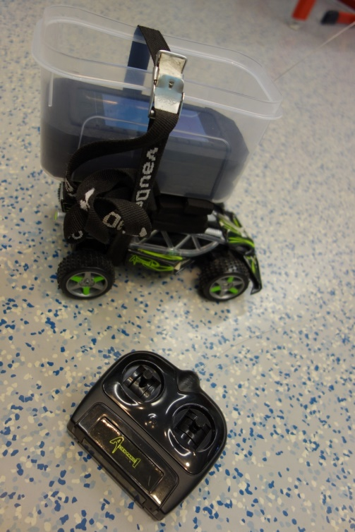
Ferngesteuertes Spielzeugauto

Slide 25
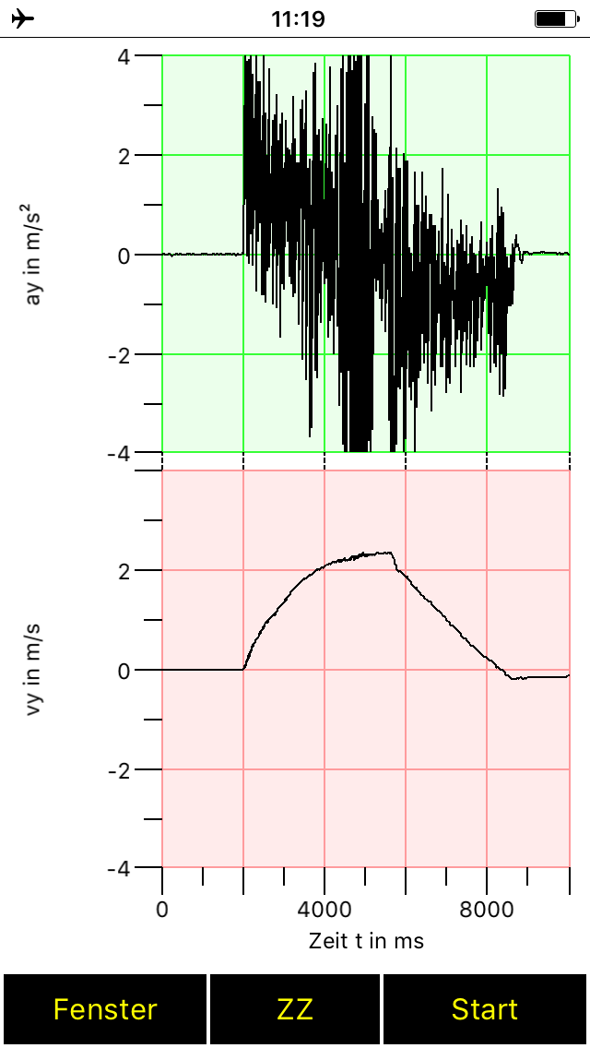
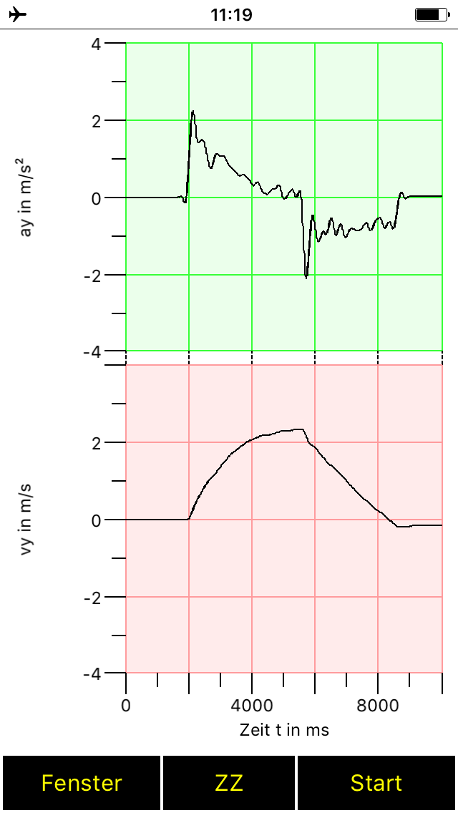
Ferngesteuertes Spielzeugauto
Ohne Filter
Mit Filter 100%:
Filter nützlich bei Vibrationen!

Slide 26

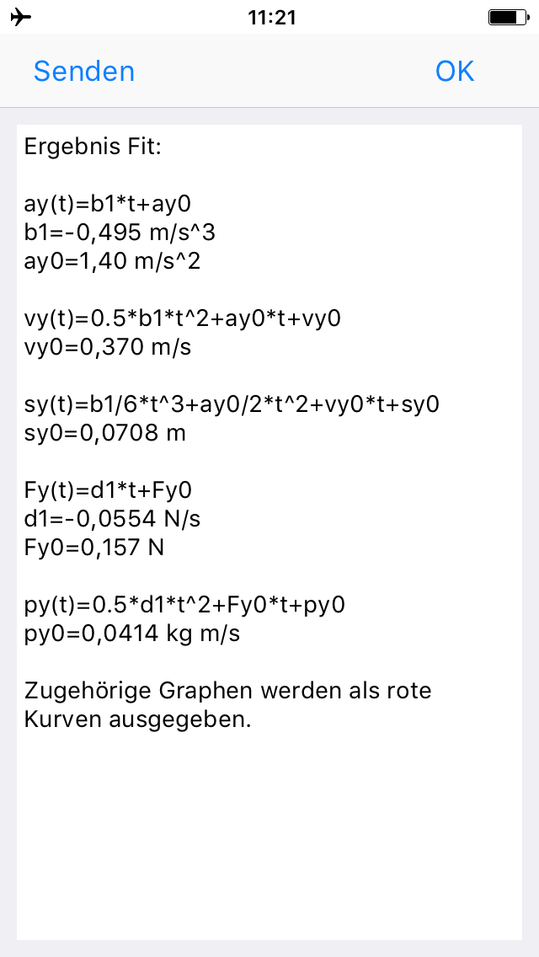
Ferngesteuertes Spielzeugauto

Slide 27
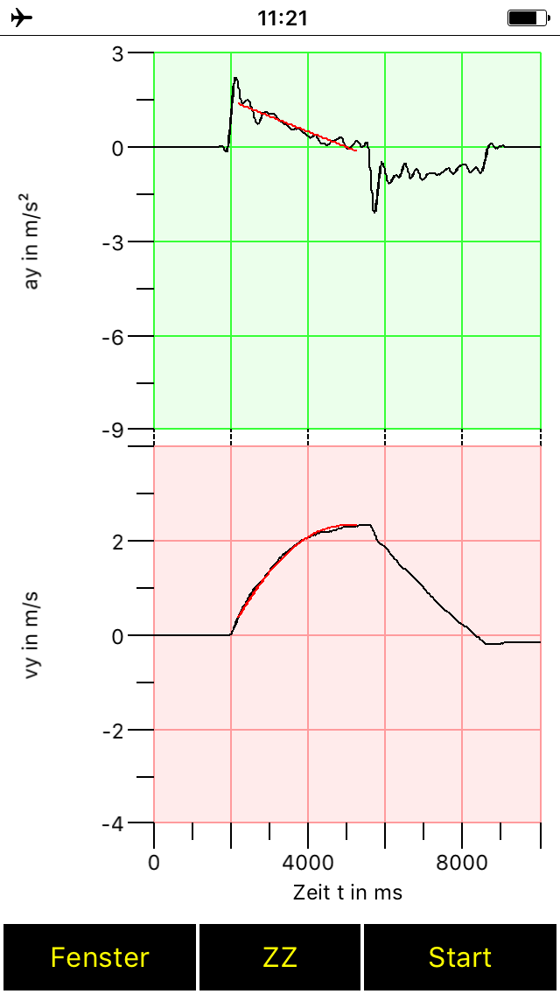
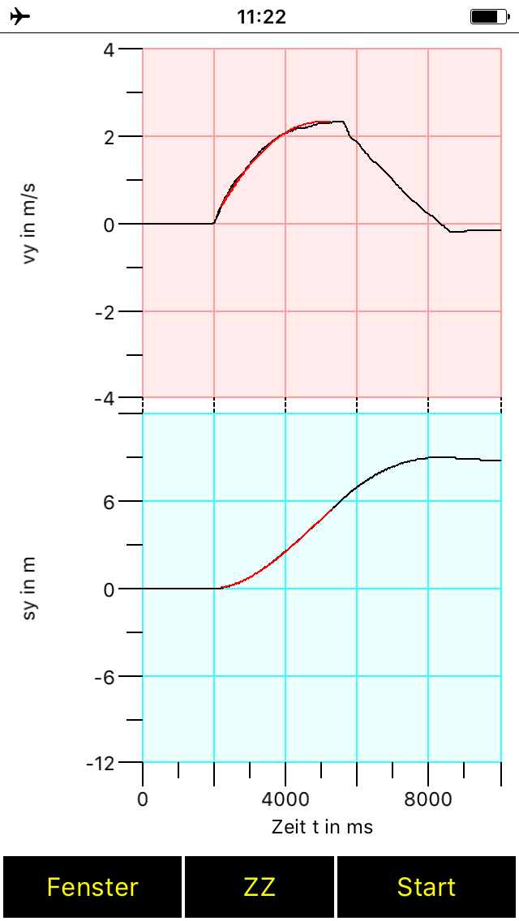
Ferngesteuertes Spielzeugauto

Slide 28

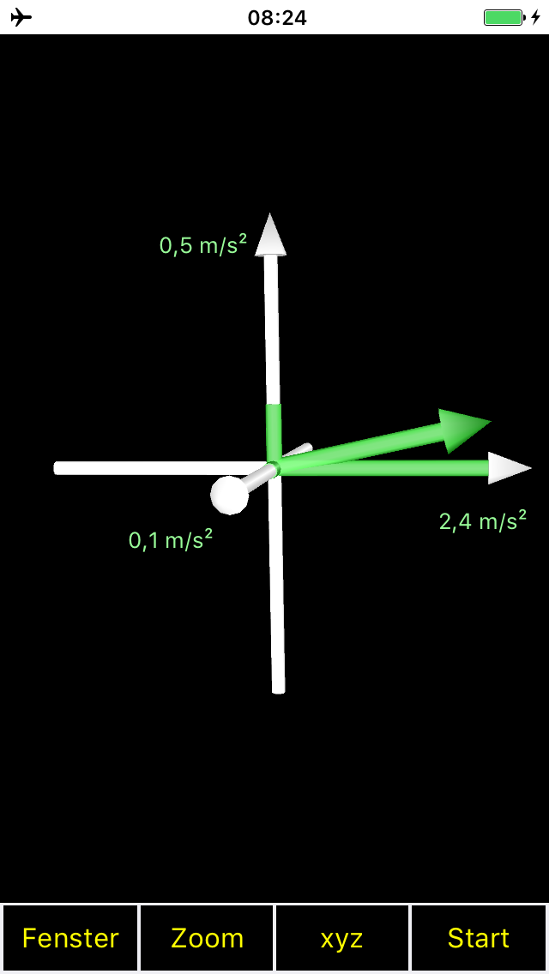
Ferngesteuertes Spielzeugauto
Echtzeitbetrachtung mit Beamer:
Beschleunigungs- oder Kraftvektor bei Kurvenfahrt

Slide 29
Rollreibung Skateboard und Fahrbahn
  Aufgabe 1: Untersuchen Sie die Rollreibung beim Skateboard und der Fahrbahn.
  Zusätzliche Materialien: Gewichtsstücke, Smartphone mit App MechanikZ und geeignete Halterungen für das Smartphone

Slide 30
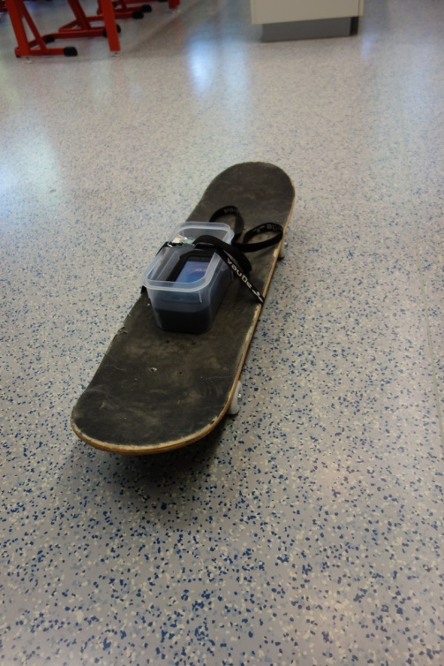
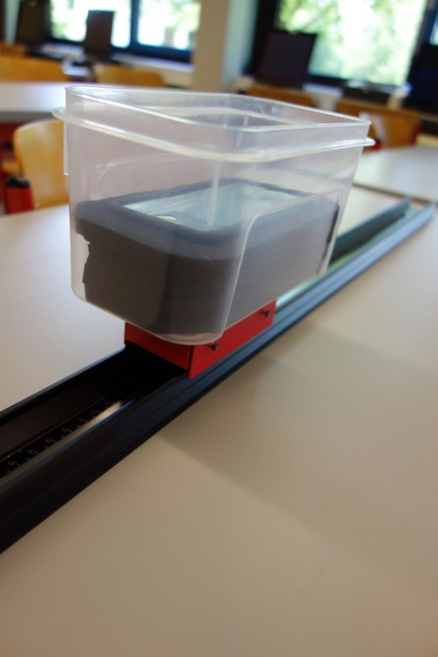
Rollreibung Skateboard und Fahrbahn

Slide 31
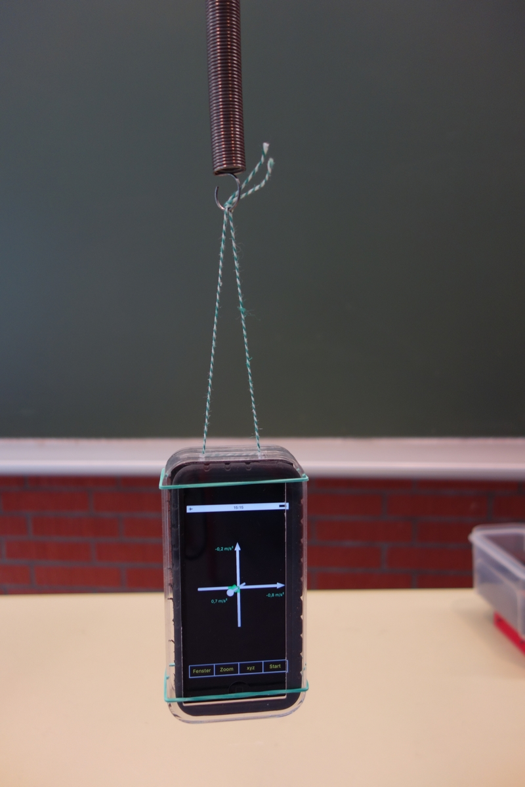
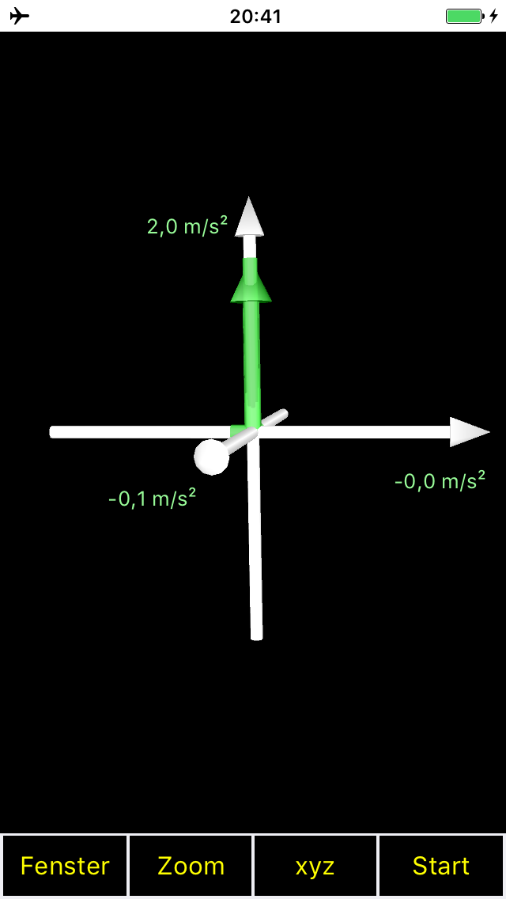
Vertikales Federpendel
Echtzeitbetrachtung direkt oder mit Beamer: Beschleunigungs- oder Kraftvektor bei Schwingung

Slide 32
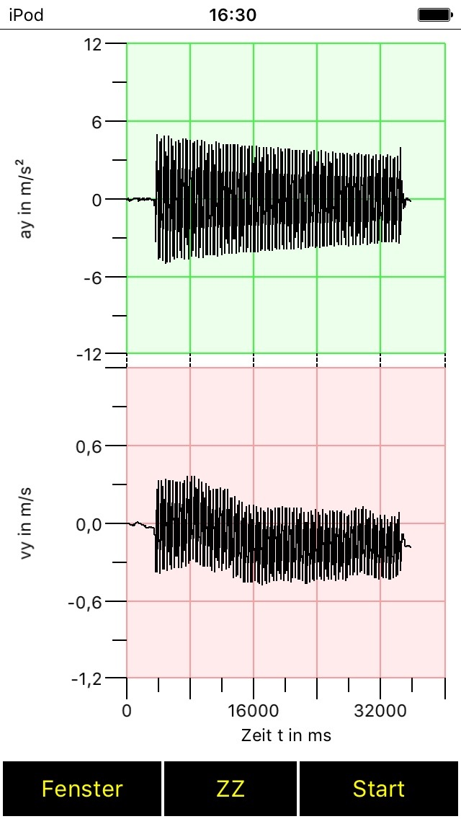
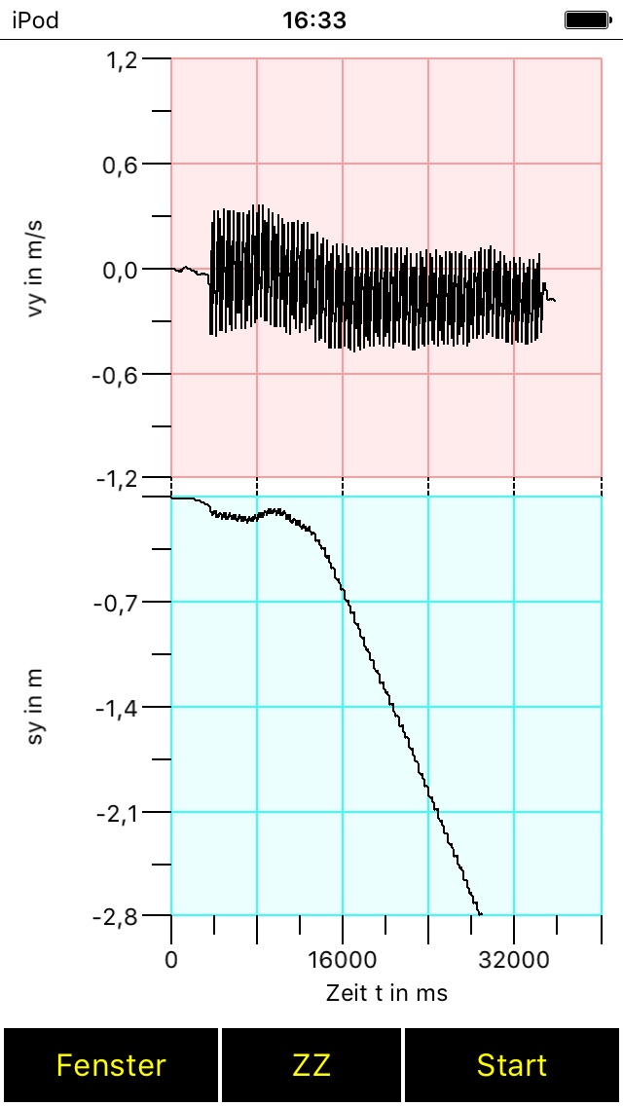
Vertikales Federpendel
Auswertung nach der Messung
Sehr große Abweichung von der Sinusform, da Standardstartwerte vy(0)=0 und sy(0)=0 nicht zu einer harmonischen Schwingung passen

Slide 33
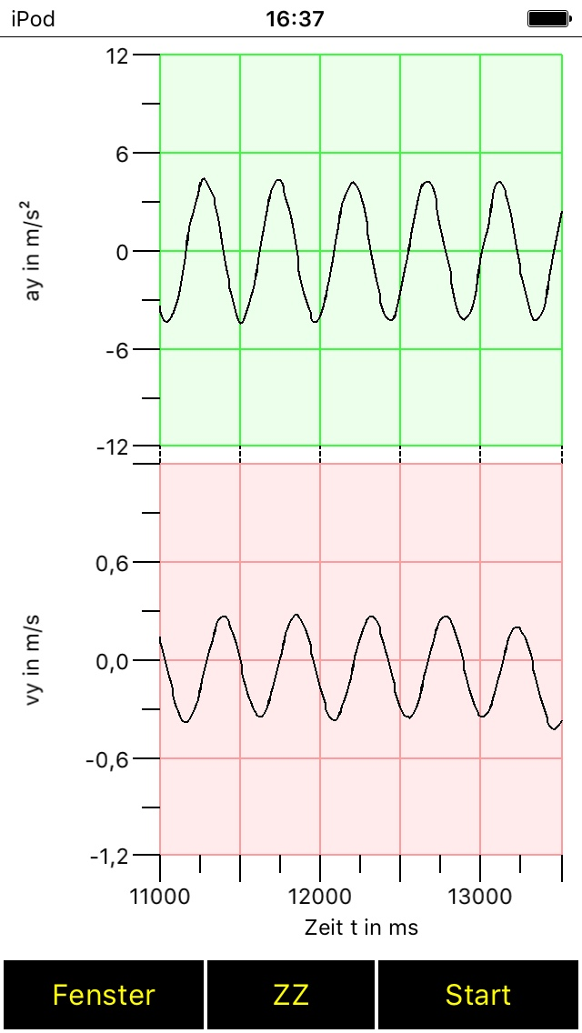
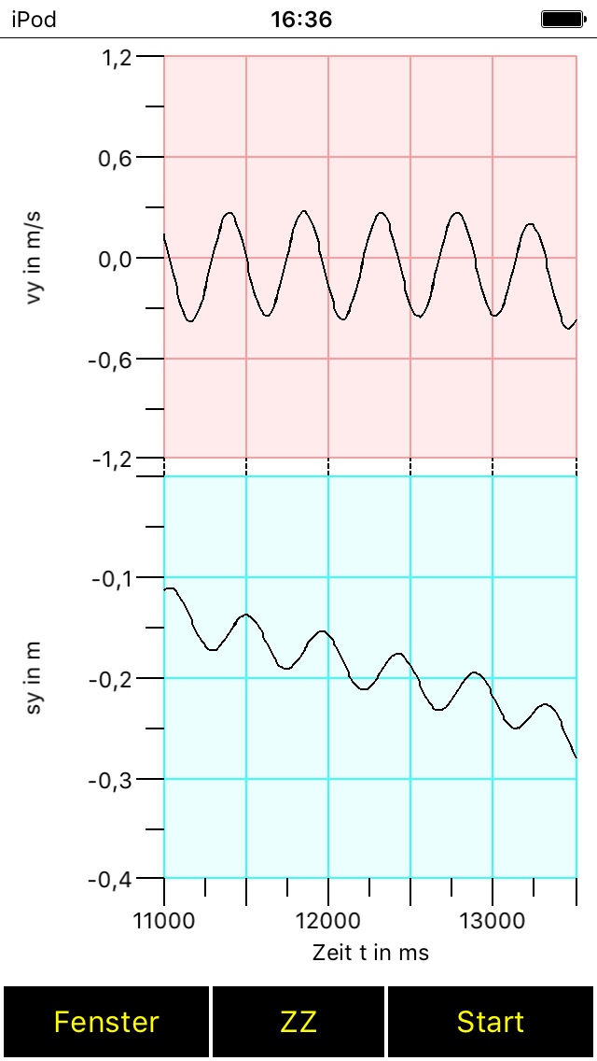
Vertikales Federpendel
Nach Zoom
Sehr große Abweichung von der Sinusform, da Standardstartwerte vy(0)=0 und sy(0)=0 nicht zu einer harmonischen Schwingung passen

Slide 34
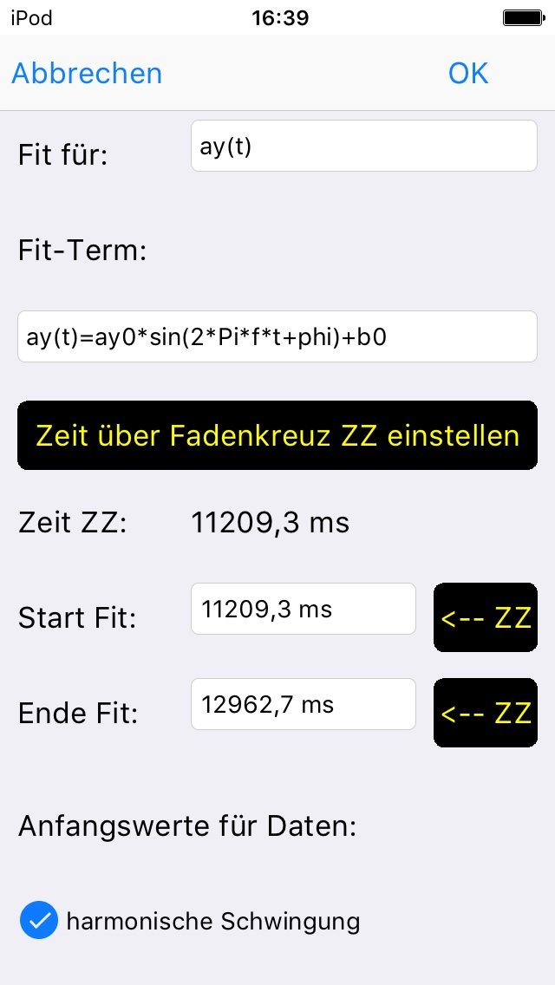
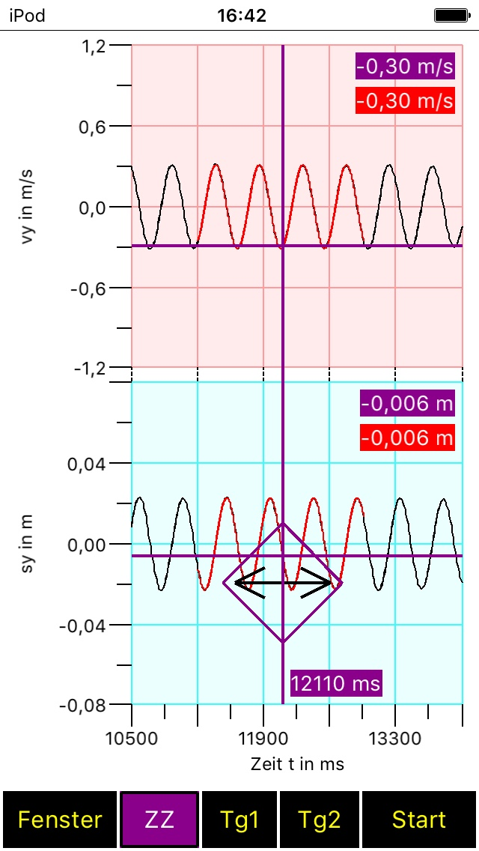
Vertikales Federpendel
Durchführung Sinusfit
Ergebnis Sinusfit
Option „harmonische Schwingung“ liefert geeignete Anfangswerte und Reduktion des Integrationsfehlers durch geeigneten Hochpassfilter
Sehr geringe Abweichung von Sinusform

Slide 35
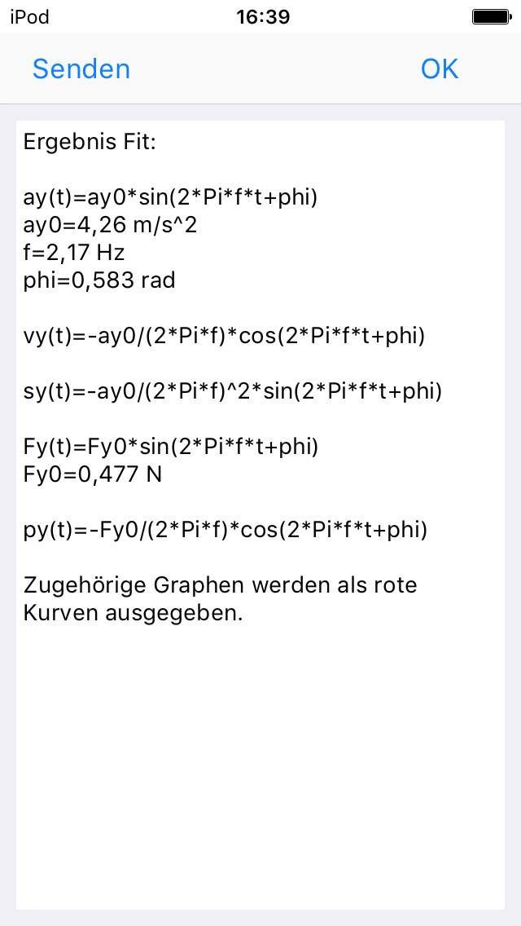
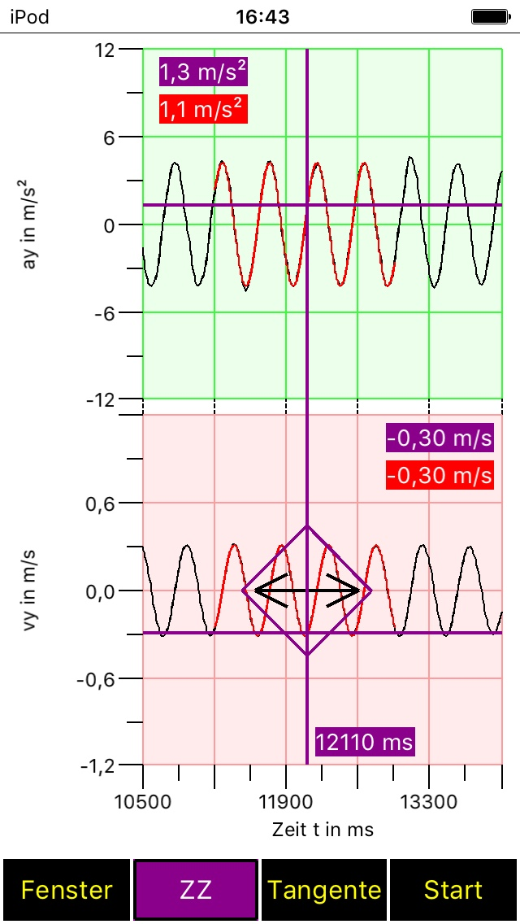
Vertikales Federpendel
Ergebnis Sinusfit mit Option „harmonische Schwingung“
Genaue Frequenz
Geringe Abweichung von Sinusform

Slide 36
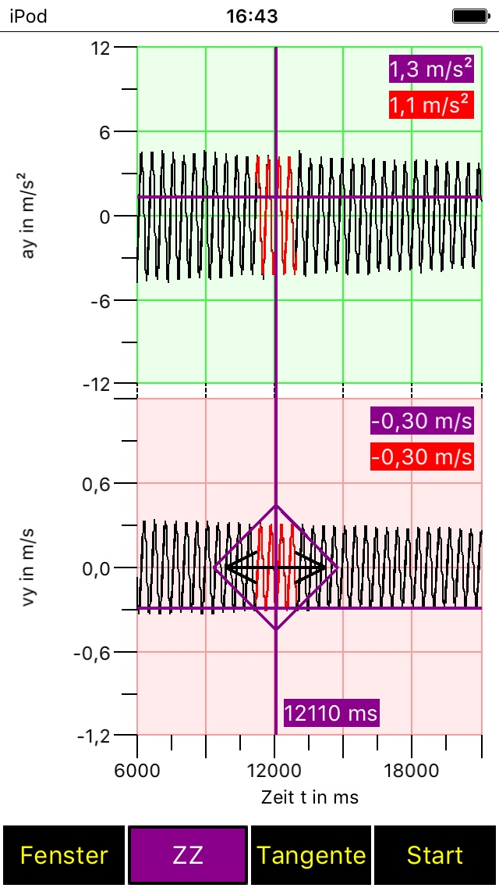
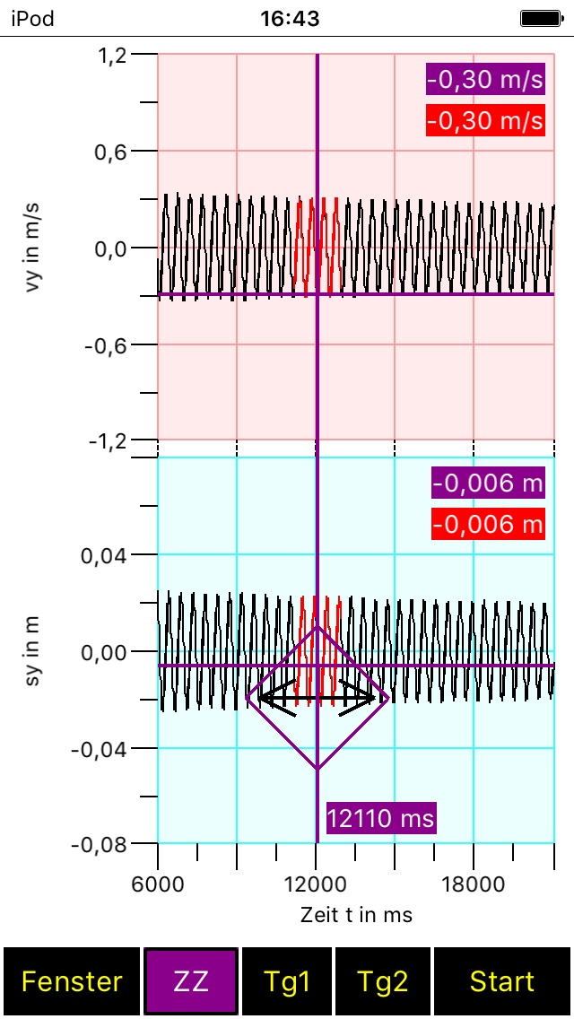
Vertikales Federpendel
Ergebnis Sinusfit mit Option „harmonische Schwingung“
Geringe Abweichung von Sinusform

Slide 37
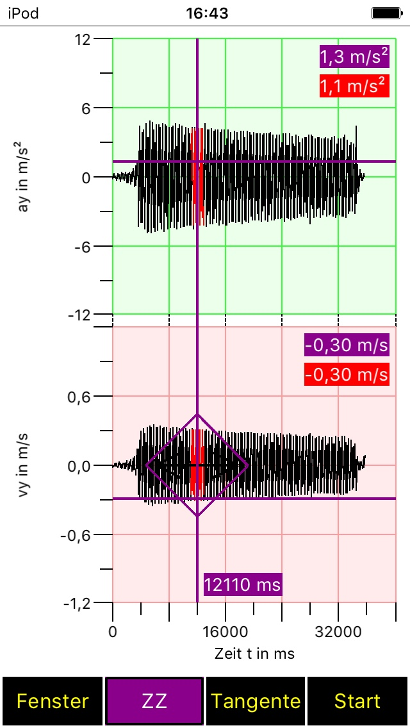
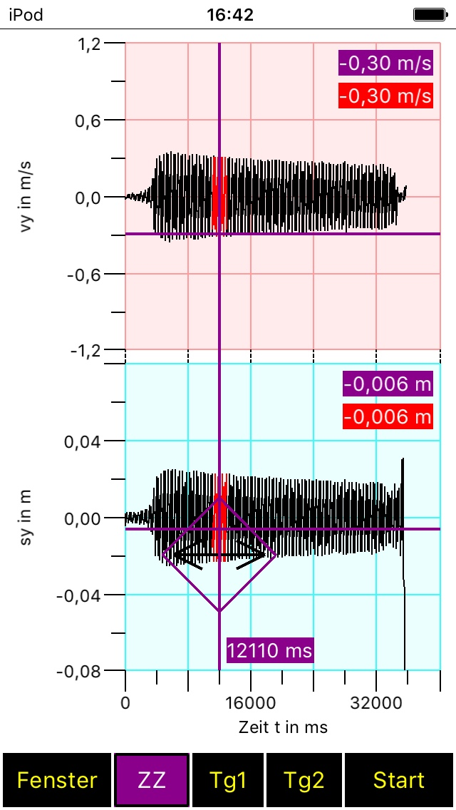
Vertikales Federpendel
Ergebnis Sinusfit mit Option „harmonische Schwingung“
Geringe Abweichung von Sinusform

Slide 38
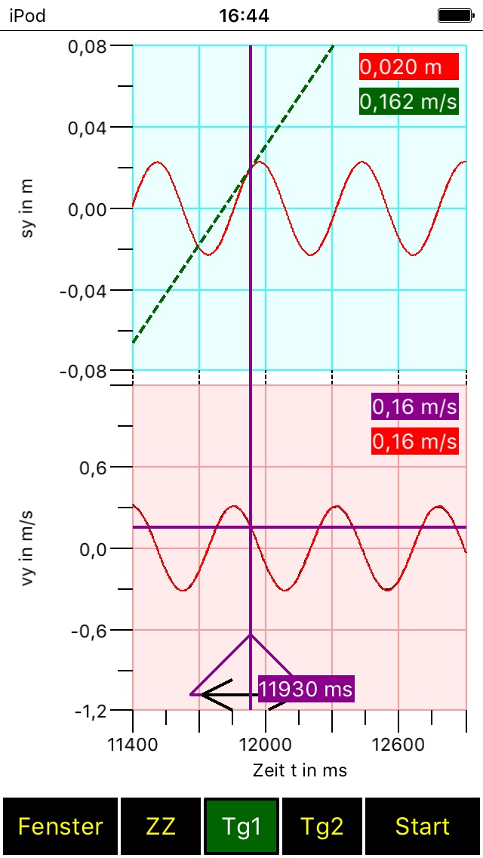
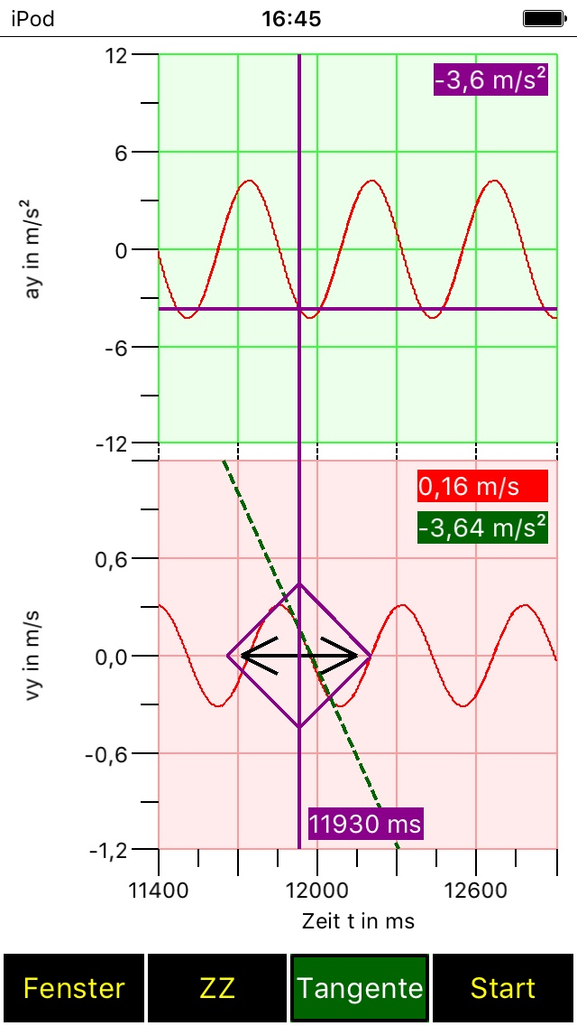
Vertikales Federpendel
Einblenden der Tangenten an die Fitschaubilder
Tangenten-
steigung

